Slide 1
03
Sociology
Sociología

Slide 2
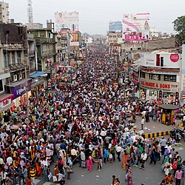
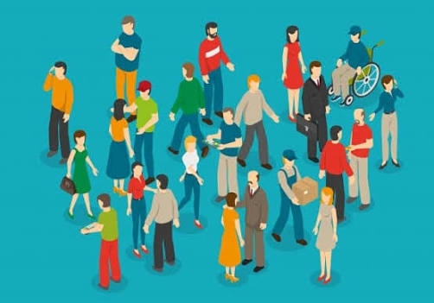
What’s sociology? ¿Qué es la sociología?
The study of society
El estudio de la sociología

Slide 3

What’s society? ¿Qué es la sociedad?
Most definitions contain these basic elements:
La mayoría de las definiciones contienen estos elementos básicos:
A group of people
Un grupo de personas
Interactions between those people
Interacciones entre esas personas
These interactions follow certain patterns
Estas interacciones siguen ciertos patrones
These patterns may change and evolve
Estos patrones pueden cambiar y evolucionar
“Sociology is the study of social life, social change, and the social causes and consequences of human behavior” (ASA)
"La sociología es el estudio de la vida social, el cambio social, y las causas y consecuencias sociales del comportamiento humano" (ASA)

Slide 4
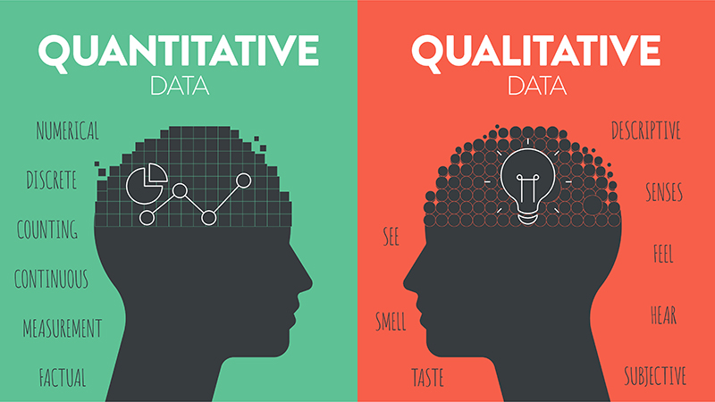
How do we study it? ¿Cómo lo estudiamos?
How do we gain insight on how these patterns come together to form the building blocks of society?
¿Cómo entendemos la forma en que estos patrones se unen para formar los cimientos de la sociedad?
Collecting data and analyzing it!
¡Recopilando datos y analizándolos!
All kinds of data can be collected
Se pueden recopilar todo tipo de datos
What types of data that sociologists use?
¿Qué tipos de datos usan los sociólogos?
Qualitative vs quantitative
Cualitativos vs cuantitativos
After collection, data is analyzed using various methods
Después de recopilarlos, los datos se analizan con distintos métodos

Slide 5


What do sociologists actually do?
¿Qué hacen realmente los sociólogos?
Observations and interviews!
¡Observaciones y entrevistas!

Slide 6

Observations Observaciones
Observing is exactly what it sounds like: watching in a public place
Observar es exactamente lo que parece: mirar en un lugar público
Usually qualitative (focused on interactions and behavior) but can be quantitative (counting people with certain attributes)
Suele ser cualitativa (enfocada en las interacciones y el comportamiento), pero puede ser cuantitativa (contar personas con ciertas características)
Usually observation happens over many months
La observación suele ocurrir a lo largo de meses
When you observe in a space, you take field notes
Al observar en un espacio, se toman notas de campo

Slide 7


Ethnography Etnografía
Ethnography is observing people while being embedded in their culture
La etnografía consiste en observar a las personas estando inmerso en su cultura
Ethnographers also conduct interviews/conversations, look at documents their participants give them access to, and other activities that make sense for them
Los etnógrafos también hacen entrevistas o conversaciones, revisan documentos que sus participantes les comparten, y realizan otras actividades que tengan sentido para ellos
Analysis happens as observation does– you may alter your focus as new things become relevant
El análisis ocurre al mismo tiempo que la observación: el enfoque puede cambiar a medida que surgen cosas nuevas y relevantes
Researchers often follow their participants/people of interest around as they engage with the world.
Los investigadores suelen acompañar a sus participantes o personas de interés mientras interactúan con el mundo.
Takes months to years to do well!
¡Hacerla bien lleva de meses a años!

Slide 8
Interviews vs. Observations
Entrevistas y observaciones
Interviews focus on people’s assessments/perceptions of their behaviors, thoughts, and feelings
Las entrevistas se enfocan en cómo las personas evalúan o perciben sus comportamientos, pensamientos y sentimientos
Both types of methods are interpretive– “try to develop a cultural understanding of the phenomenon you are studying”
Ambos métodos son interpretativos: buscan desarrollar una comprensión cultural del fenómeno que se estudia
Observations focus on people’s behaviors
Las observaciones se enfocan en los comportamientos de las personas
The researcher sees what people DO
El investigador ve lo que las personas HACEN
May be different than what people SAY in interviews
Puede ser distinto de lo que las personas DICEN en las entrevistas
Ethnography requires a lot of trust with participants– more than interviews typically
La etnografía requiere mucha confianza con los participantes, más que las entrevistas por lo general

Slide 9

Ethics for sociologists La ética para sociólogos
If observations are conducted in public, there is no need for informed consent
Si las observaciones se hacen en público, no se necesita consentimiento informado
If you want to observe a semi-private (classroom) or private place (doctor’s appointment), you need informed consent– typically given by participants signing a form
Para observar un lugar semi-privado (un salón de clases) o privado (una cita médica), se necesita consentimiento informado, que por lo general se obtiene cuando los participantes firman un formulario
You need approval to do studies from Institutional Review Boards
Se necesita la aprobación de un comité de ética para realizar estudios
If research includes illegal behavior, ethics get messy…
Si la investigación incluye conductas ilegales, la ética se complica...
Anonymize your participants/sites carefully!
¡Anonimicen con cuidado a los participantes y los lugares!
Don’t lie to or deceive your participants
No mientan ni engañen a los participantes

Slide 10

Field Notes Notas de campo
Start with quick notes that can jog your memory about what happened
Empezar con notas rápidas que ayudar a recordar lo que pasó
Then, detailed specifics that allow you to picture the scene
Luego, detalles específicos que permitan imaginar la escena
Separate observations from feelings/guesses
Separar las observaciones de los sentimientos y las suposiciones
Types of notes:
descriptive– observations you make with your senses
interpretive- what you think about those observations
personal- your personal feelings about situations
methodological- choices to do/say/interview what you did
Tipos de notas:
descriptivas- observaciones que se hacen con los sentidos
interpretativas- lo que se piensa sobre esas observaciones
personales- los sentimientos personales sobre las situaciones
metodológicas- las decisiones sobre qué hacer, decir o preguntar en las entrevistas

Slide 11
Field Notes Activity
Actividad de notas de campo
Your turn!
¡Es su turno!
We’re going to watch a video
Vamos a ver un video
Take descriptive notes of the scene in the video
Tomen notas descriptivas de la escena del video
You will likely observe different things from your classmates– that’s ok!!
Probablemente observen cosas distintas a las de sus compañeros, ¡y está bien!
We’ll then add some interpretive, personal, and theoretical notes afterwards
Después agregaremos algunas notas interpretativas, personales y teóricas

Slide 12

Activity: OBSERVE Actividad: OBSERVEN

Slide 13
Field Notes Activity
Actividad de notas de campo
Using your descriptive notes of the scene in the video…
Add some detailed description
Add some interpretive and personal notes
interpretive- What do you understand about your descriptions? What explains the observations you made?
personal- How do these observations make you feel? Did it remind you of personal experiences?
Con sus notas descriptivas de la escena del video...
Agreguen más descripción detallada
Agreguen algunas notas interpretativas y personales
interpretativas- ¿Qué entienden a partir de sus descripciones? ¿Qué explica las observaciones que hicieron?
personales- ¿Cómo los hacen sentir estas observaciones? ¿Les recordaron alguna experiencia personal?

